Slide 1
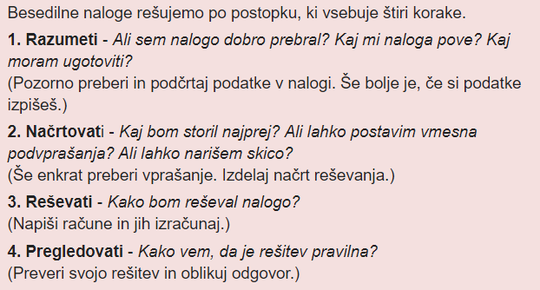
1. ura: Množenje decimalnih števil – besedilne naloge
V učbeniku, stran 214, bomo najprej nekaj besedilnih nalog rešili skupaj preko Zooma.
Samostojno rešite naslednje besedilne naloge iz učbenika na strani 214:
50, 51, 53.

Slide 2
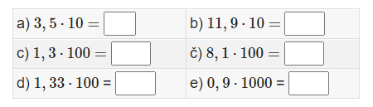
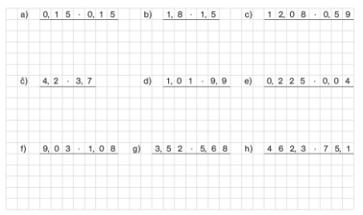
2. ura: Utrjevanje množenja decimalnih števil
1. Zmnoži.
2. Zmnoži.

Slide 3
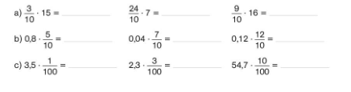
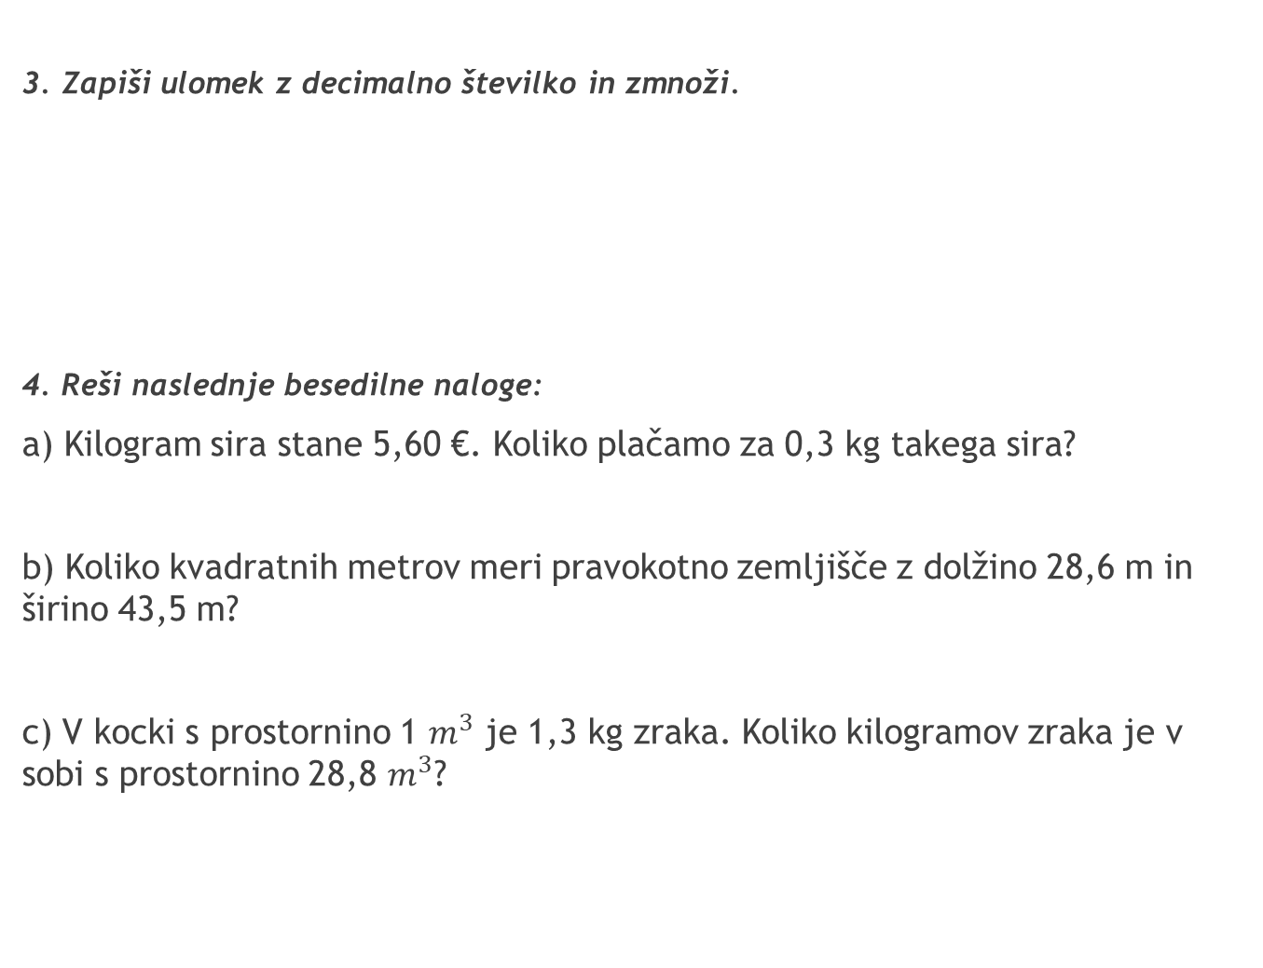
3. Zapiši ulomek z decimalno številko in zmnoži.
4. Reši naslednje besedilne naloge:
a) Kilogram sira stane 5,60 €. Koliko plačamo za 0,3 kg takega sira?
b) Koliko kvadratnih metrov meri pravokotno zemljišče z dolžino 28,6 m in širino 43,5 m?
c) V kocki s prostornino 1 $m^{3}$ je 1,3 kg zraka. Koliko kilogramov zraka je v sobi s prostornino 28,8 $m^{3}$?

Slide 4
3. ura: Deljenje decimalnih števil
Pri deljenju decimalnega števila s potenco števila 10 decimalno vejico prestavimo za toliko mest v levo, kolikor ničel ima potenca števila 10.
25,346 : 100 = 0,25346
Učbenik, str. 217 / 68, 70.a
100 ima 2 ničli, zato gre vejica za 2 mesti v levo.

Slide 5
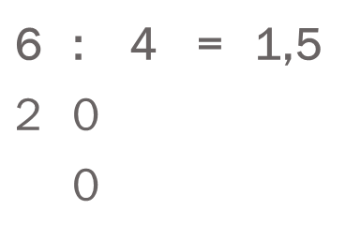
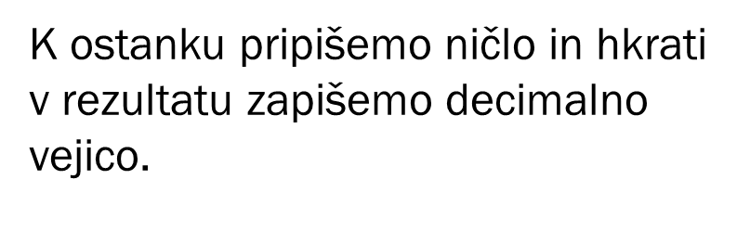
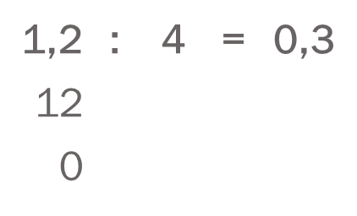
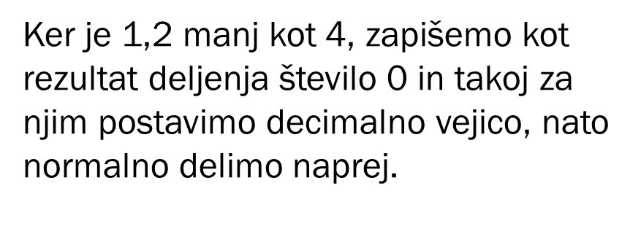
DELJENJE Z NARAVNIM ŠTEVILOM
Delimo 6 s 4 do točne vrednosti.
Podobno delimo 1,2 s 4.

